Slide 1


Oleh ::
“ Sistem Pendukung Keputusan Penilaian Karyawan Terbaik pada Apotek Annisa 22 menggunakan Metode Profile Matching dan Fuzzy “
Erwanda Lubis Andien F
NIM E31192391
Dosen Pembimbing:
Syamsul Arifin, S.Kom, M.Cs
NIP. 19810615 200604 1 002
Dosen Panelis:
Wahyu Kurnia Dewanto, S.Kom, MT
NIP. 19710408 200112 1 003
Notes:
Install dulu hurufnya (kalau belum ada di komputernya).
1. https://www.fontsquirrel.com/fonts/lato
2. https://www.fontsquirrel.com/fonts/open-sans

Slide 2
Latar Belakang
Masalah
Karyawan merupakan salah satu aspek penting dalam sebuah perusahaan, khususnya pada Apotek Annisa 22
Solusi
Perusahaan memerlukan penilaian karyawan yang baik dan memiliki integritas tinggi, yaitu dengan dibuatnya sebuah Sistem Pendukun Keputusan.
Dampak
Kinerja karyawan sangat berpengaruh terhadap perkembangan Apotek tersebut .

Slide 3

Rumusan Masalah
Bagaimana merancang dan membangun Sitem Pendukung Keputusan Penilaian Karyawan pada apotek Annisa 22
01
02
Bagaimana mengimplementasikan Sitem Pendukung Keputusan Penilaian karyawan menggunakan bahasa pemrograman PHP dan basis data MySQL
Notes:
Untuk mengganti gambar, klik gambar kemudian delete.
Klik picture icon, silakan pilih gambar yang ingin Anda gunakan.

Slide 4
Batasan Masalah
Merupakan sebuah Sistem Pendukung Keputusan (DSS)
Menggunakan bahasa pemrograman PHP, dan MySql sebagai DBMS
02
04
Sistem ini dirancang untuk dapat digunakan pada Apotek Annisa 22
01
03
Sistem dikembangkan berbasis WEB

Slide 5

Tujuan
Merancang dan membangun Sistem Pendukung Keputusan Penilaian Karyawan pada apotek Annisa 22
01
02
Mengimplementasikan Sistem Pendukung Keputusan Penilaian Karyawan menggunakan bahasa Pemrograman PHP dan basis data MySql

Slide 6

Manfat
Manfaat bagi peneliti yaitu mengetahui penerapan profile matching dan fuzzy dalam sistem pendukung keputusan penilaian karyawan
01
02
Manfaat bagi Apotek Aniisa 22 yaitu dapat membantu proses penilaian karyawan terbaik secara objektif dan meningkatkan mutu dan semangat karyawan
Notes:
Untuk mengganti gambar, klik gambar kemudian delete.
Klik picture icon, silakan pilih gambar yang ingin Anda gunakan.

Slide 7

State Of Art
no | penulis | judul | review
1 | Heru Purwanto | Penerapan Metode Profile Matching dalam Sistem Pendukung Keputusan Penilaian Kinerja Karyawan pada PT. Hyundai Mobil Indonesia Cabang Kalimalang | Peneliti hanya menggunakan metode profile matching
2 | Fitriani, Slamin, Nelly Oktavia Adiwijaya | Implementasi Logika Fuzzy dan Profile Matching pada Sistem Pendukung Keputusan Seleksi Penerimaan Pengajar | Kriteria dan nilai ideal bernilai tetap / tidak bisa diubah
Notes:
Untuk mengganti gambar, klik gambar kemudian delete.
Klik picture icon, silakan pilih gambar yang ingin Anda gunakan.

Slide 8
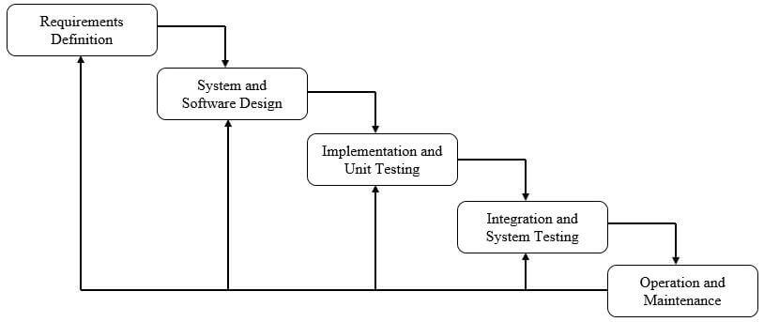
Metode Penelitian
Notes:
Untuk mengganti gambar, klik gambar kemudian delete.
Klik picture icon, silakan pilih gambar yang ingin Anda gunakan.

Slide 9

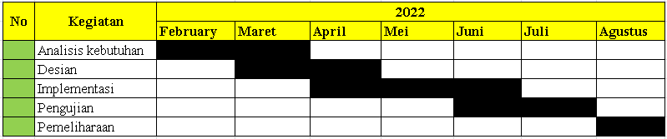
Jadwal Pelaksanaan

Slide 10
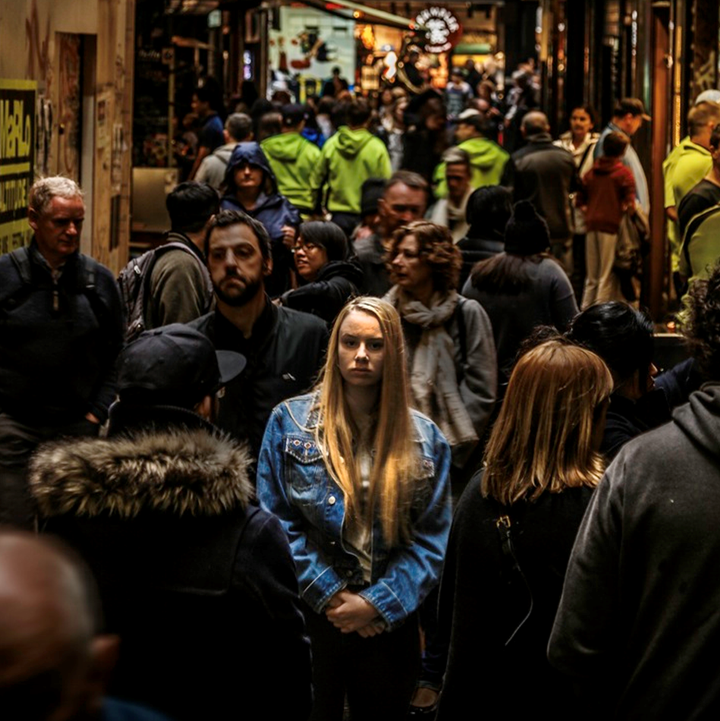
Pendekatan Logika Fuzzy pada metode Profile Matching
Pendefinisian Variable
Fuzzyfikasi
Pemetaan Gap
Defuzzyfikasi
Konversi Nilai Gap Ke Bobot
Notes:
Untuk mengganti gambar, klik gambar kemudian delete.
Klik picture icon, silakan pilih gambar yang ingin Anda gunakan.

Slide 11
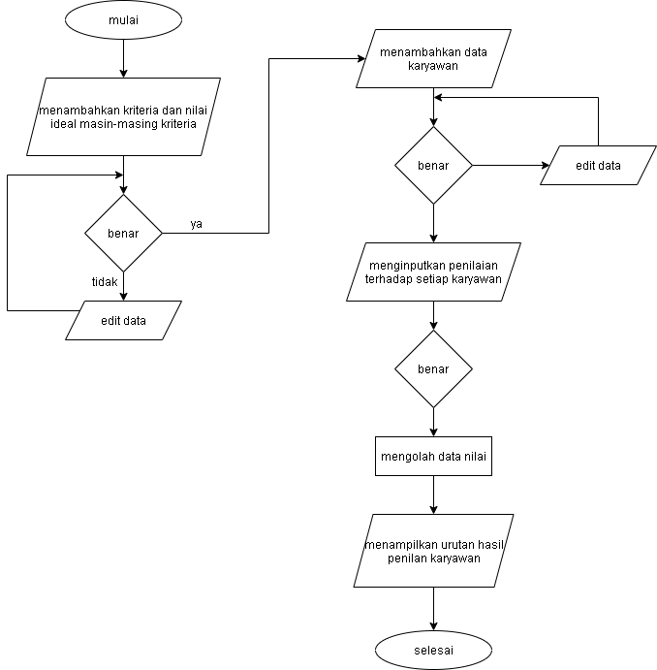
Flowchart Sistem
Leader
tidak
ya
tidak
Admin
ya
Notes:
Untuk mengganti gambar, klik gambar kemudian delete.
Klik picture icon, silakan pilih gambar yang ingin Anda gunakan.

Slide 12
Gambaran Umum
Gambar 1 Desain Tampilan Login
Notes:
Untuk mengganti gambar, klik gambar kemudian delete.
Klik picture icon, silakan pilih gambar yang ingin Anda gunakan.

Slide 13
Gambaran Umum
Gambar Desain Tampilan Dasboard Admin
Notes:
Untuk mengganti gambar, klik gambar kemudian delete.
Klik picture icon, silakan pilih gambar yang ingin Anda gunakan.

Slide 14
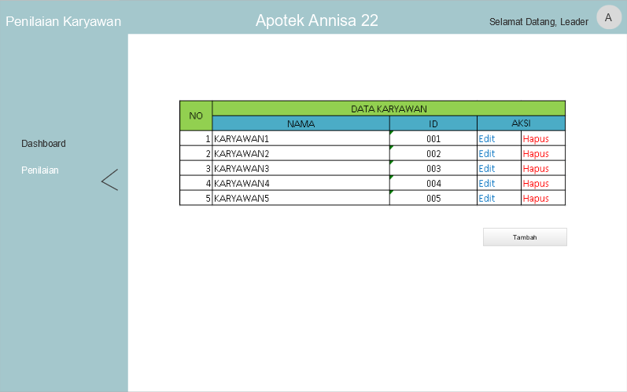
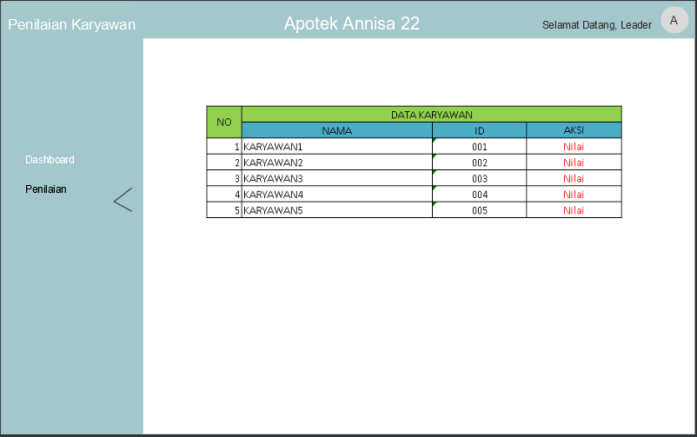
Gambaran Umum
Desain Tampilan Untuk Dasboard dari Leader
Desain Tampilan Untuk Peilaian dari Leader
Notes:
Untuk mengganti gambar, klik gambar kemudian delete.
Klik picture icon, silakan pilih gambar yang ingin Anda gunakan.

Slide 15
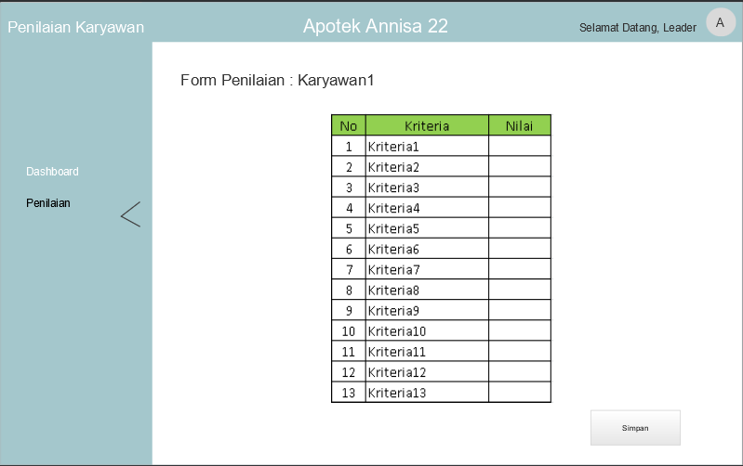
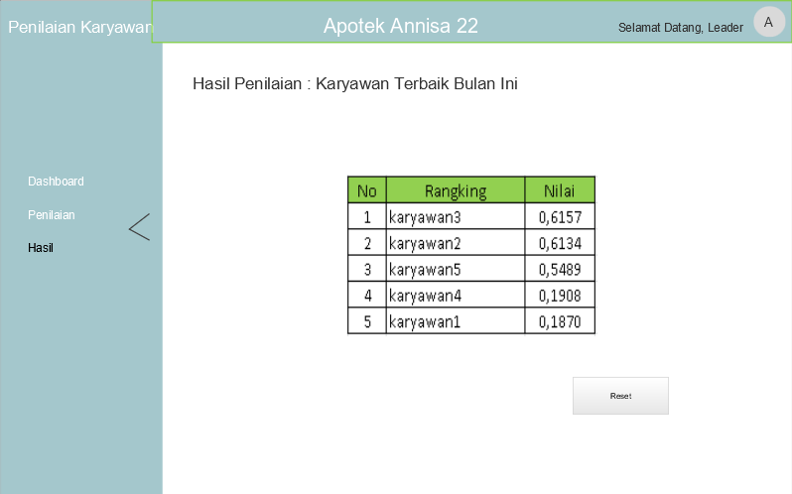
Gambaran Umum
Desain Tampilan Untuk Penilaian dari Leader
Desain Tampilan Untuk Hasil Penilaian dari Leader
Notes:
Untuk mengganti gambar, klik gambar kemudian delete.
Klik picture icon, silakan pilih gambar yang ingin Anda gunakan.

Slide 16

Terimakasih
Notes:
Untuk mengganti gambar latar, klik shape yg ada di depan kemudian klik tab Format >> klik send to back
Gambar latar sekarang berada di depan. Klik gambar >> klik kanan >> change picture
Pilih gambar yang akan Anda gunakan.
Setelah itu kirim kembali gambar ke belakang shape. Caranya klik gambar >> klik tab format >> send to back

